Slide 1
Лекция 7. Сервисы
Работа с сервисами

Slide 2
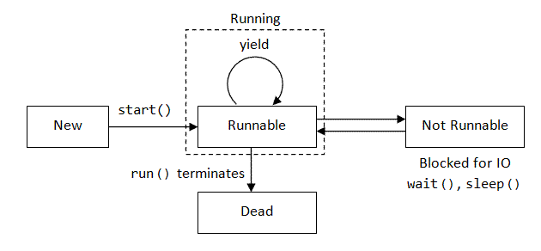
Потоки в Java
Thread
Runnable
оoin, sleep, wait, notify

Slide 3
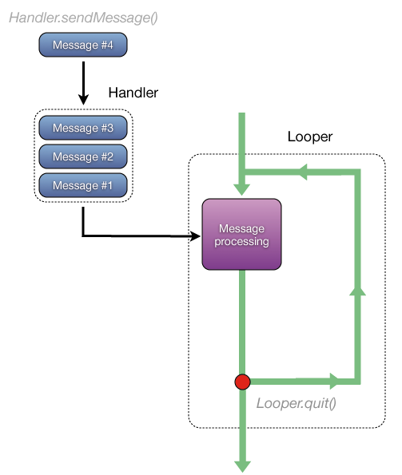
Looper
Присоединяет MessageQueue к потоку
Управляеточередью
Handler отправляет в очередь сообщения
java.lang.RuntimeException: Can't create handler inside thread that has not called Looper.prepare()

Slide 4
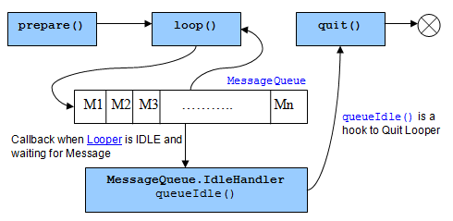
Looper Life Cycle

Slide 5
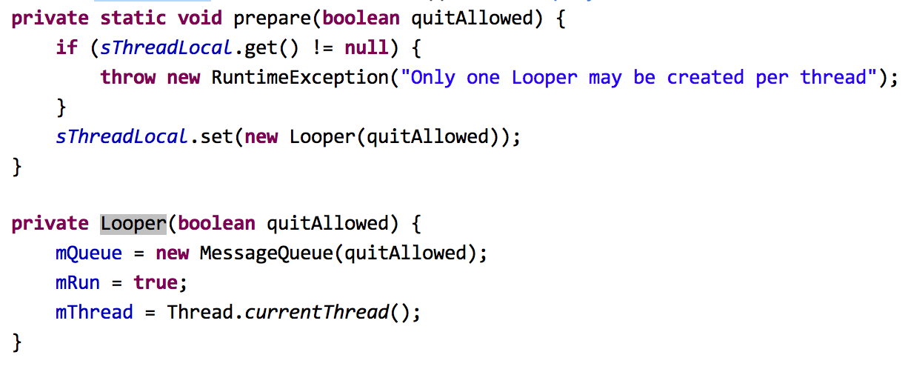
Looper Life Cycle

Slide 6
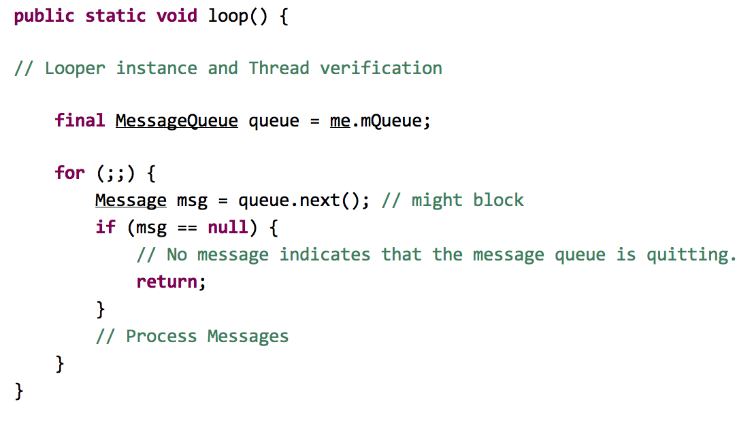
Looper Life Cycle

Slide 7
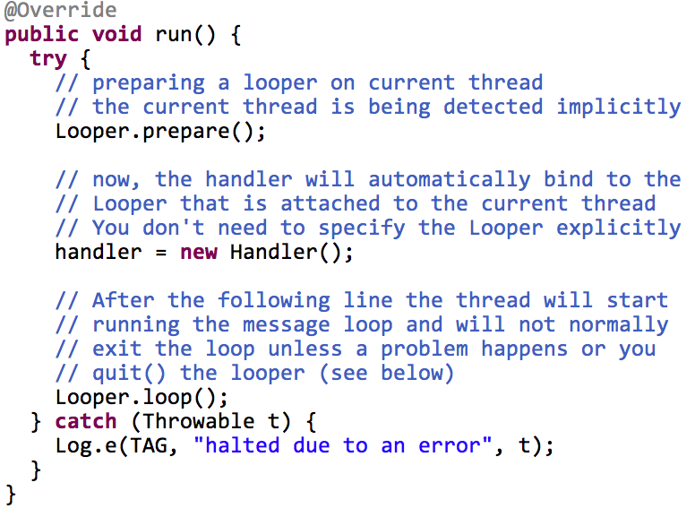
Looper create

Slide 8
Handler
Постит Runnables в Looper
Привязан к потоку
Сам может быть обработчиком сообщения, которое послал
Отложенное по времени выполнение кода
Выполнение кода не в своем потоке

Slide 9
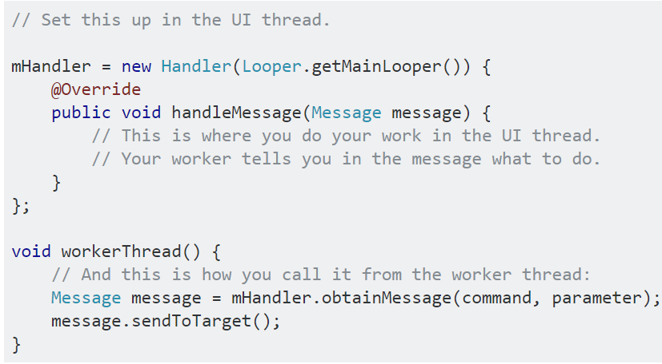
Handler пример

Slide 10
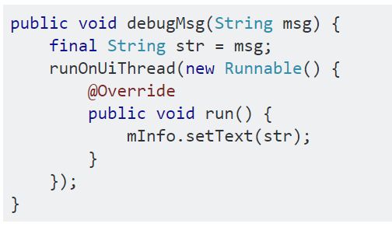
runOnUIThread()
Принимает Runnable выполняет в UI потоке
Пример:

Slide 11
AsyncTask<Params, Progress, Result>
Основная задача – выполнить задачу в background и запостить результат в UI thread
Делает работу очень простой
Три метода:
doInBackground(Params… p) возвращает Result
onProgressUpdate(Progress… pr)
onPostExecute(Result)
Запуск new AsyncTaskExample().execute(Params)

Slide 12
AsyncTask
Нельзя запустить один и тот же AsyncTask больше одного раза
Вызов cancel не остановит выполнение doInBackground – вместо onPostExecute будет вызван onCancelled
Все AsyncTasks в приложении запускаются в одном потоке подряд

Slide 13
HttpURLConnection пример
URL url = new URL("…"); HttpURLConnection urlConnection =
(HttpURLConnection) url.openConnection(); try { InputStream in =
new BufferedInputStream(urlConnection.getInputStream()); bitmap = BitmapFactory.decodeStream(in); } finally { urlConnection.disconnect(); }

Slide 14
Loader
имеются для любых операций Activity и фрагментов Fragment
обеспечивают асинхронную загрузку данных
отслеживают источник своих данных и выдают новые результаты при изменении контента.

Slide 15
Сервисы

Slide 16
Процессы
Android ставит насколько можно высокий приоритет сервисам
Практическое применение: т.к. Процесс с сервисом приоритетнее чем с background activity, то если требуется выполнить операцию надо создать сервис, а не просто отдельный поток

Slide 17
Основные элементы Android-приложения
«Activity» или «fragment»
Подразумевает использования экрана, на котором пользователь взаимодействует с ним.
«Service»
Компонент приложения, который может выполнять длительные операции в фоновом режиме без интерфейса пользователя
«BroadcastReceiver»
Данный вид предназначен для получения информации от других приложений и ОС
«ContentProvider»
Ваше приложение предоставляет информацию другому приложению и самому себе через инкапсулированную базу данных.

Slide 18
Что такое «service»?
Сервис НЕ
«Service» не является отдельным процессом.
«Service» не является потоком

Slide 19
Processes
Android ставит насколько можно высокий приоритет сервисам
Практическое применение: т.к. Процесс с сервисом приоритетнее чем с background activity, то если требуется выполнить операцию надо создать сервис, а не просто отдельный поток

Slide 20
Что такое «service»?
Например:
Нажатие на картинку подразумевает дальнейшую загрузку ее из интернета в вашу галерею.
Приложение начинает процесс загрузки, а пользователь продолжает работать
Service загружает картинку и помещает ее в галерею
И создается уведомление, оповещающее об успешной (или провальной) загрузке картинки. Пользователь может нажать на уведомление, чтобы открыть загруженную картинку (используя приложение «Галерея»)

Slide 21
Работа с сервисами
Запуск Сервиса
startService(). «Service» будет запущена в фоновом режиме.
Вы можете в любой момент остановить ее.
Используйте stopself() (в «service») или stopService в приложении.
Перевод «Service» в спящий режим
Ваше приложение связано с «service» (и оно запущено), обычно с RPC, с bindService
«Service» возвращается к iBinder методу, который позволяет приложению осуществлять связь напрямую с «Service»
Если «Service» не позволяет выполнять Blinding, тогда iBlinder возвращается к null.

Slide 22
Виды сервисов
«Service»
Это основной класс для всех видов «Service». Важно – создать новый поток
«IntentService» - на следующей лекции

Slide 23
Пример IntentService
public class myIntentService extends IntentService {
required constructor
public myIntentService() {
super(“myIntentService");
}
Where we do the work.
@Override
protected void onHandleIntent(Intent intent) {
Bundle extras = intent.getExtras();
//получаете информацию, которая вам необходима в будущем.
}
}

Slide 24
Запрос IntentService
С помощью приложения создаем «Intent» и затем запускаем «Service»
Пример «Service» «возвращает» X число из случайных чисел, основанных на «Intent», таким образом:
Intent number5 = new Intent(getBaseContext(), myIntentService.class);
number5.putExtra("times", 5); //5 случайных чисел
И если мы хотим отправить сообщение назад через отправителя (handler):
Messenger messenger = new Messenger(handler);
number5.putExtra("MESSENGER", messenger);
As note, If there is no MESSENGER key, then the service will use notifications.
В заключение запускаем «Service», используя Intent, которое было создано до этого.
startService(number5);

Slide 25
Service
Необходимо создать собственный поток
serviceHandler также необходимо создать
Onstartcommand , которая будет получать «Intent», а затем отправлять информацию к servicehandler (через отправителя), на его собственном потоке
Также вы можете установить IBlinder.
Давайте взглянем на шаблон для следующего служебного кода.

Slide 26
Service code
public class myService extends Service { private Looper mServiceLooper; private ServiceHandler mServiceHandler;
//our global variables here.
// Handler который получает сообщения от потока private final class ServiceHandler extends Handler { public ServiceHandler(Looper looper) { super(looper); }
@Override public void handleMessage(Message msg) {
stopSelf(msg.arg1); } }
@Override public void onCreate() { HandlerThread thread = new HandlerThread("ServiceStartArguments", Process.THREAD_PRIORITY_BACKGROUND); thread.start(); // Получить HandlerThread's Looper и использовать его для Handler mServiceLooper = thread.getLooper(); mServiceHandler = new ServiceHandler(mServiceLooper); }

Slide 27
Service code (2)
@Override public int onStartCommand(Intent intent, int flags, int startId) { Toast.makeText(this, "service starting", Toast.LENGTH_SHORT).show(); // Для каждого запроса запуска, отправьте сообщение о начале работы и получите
// начальное ID для того, что мы могли знать, какой запрос мы останавливаем, когда завершаем процесс Message msg = mServiceHandler.obtainMessage(); msg.arg1 = startId; mServiceHandler.sendMessage(msg); // Если процесс прервался, не перезапускайте, подождите startservice() и затем запустите снова. return START_NOT_STICKY; } @Override public IBinder onBind(Intent intent) { //Мы не создаем binding, поэтому возвращем null return null; } @Override public void onDestroy() { Toast.makeText(this, "service done", Toast.LENGTH_SHORT).show(); } }

Slide 28
Service code (3)
В приложении
Intent intent = new Intent(this, myService.class);
startService(intent);
startService() метод возвращается незамедлительно и ОС Андроид запрашивает «service» onStartCommand() method.
Если «service» уже не работает, система запрашивает onCreate(), а затем onStartCommand().

Slide 29
Пример Service code
Я использую код шаблона и добавляю к нему, где указано в красном тексте
Я скопировал код с сайта разработчика
http://developer.android.com/guide/components/services.html#ExtendingService
Возможно, вам придется инициализировать некоторые моменты в OnCreate() и/или OnStartCommand(…) также.

Slide 30
ServiceDemo
Запомните «service», похоже на «Activity», за исключением активного экрана.
Таким образом, большая часть демо-кода загружает файлы и использует файловый ввод-вывод и систему уведомлений
На данный момент ничего удивительного
Когда вам нужна создать «Service», вы начинаете написание кода с создания «intent» и startService(intent) команды
Точно так же, как вы делаете в activity
Service заканчивает, когда он выполняет свою функцию и ожидает следующего запроса.

Slide 31
API 26+ и «services».
Background Execution limits
Фоновые «Services» теперь ограничены.
Разрешена любая фоновая «Service» с запущенной «Activity»
Когда Activity заканчивает свою работу, или выведено в фоновый режим, service прерывается
Разрешен любой "foreground (передний план)" service.
Начинается на переднем плане и имеет постоянное прикрепленное к нему уведомление
Высокий приоритет имеет Firebase Cloud Messages (не нормальный приоритет)
Разрешено осуществление «pentingItent» уведомлений
Executing of a pentingItent from a notification is allowed
На короткий период времени, в среднем 5 секунд.
Используйте JobSchedulers

Slide 32
Foreground services
Начиная с activity/receiver (API 26+ метод) используйте:
startForegroundService(Intent i);
У вас есть несколько секунд в «Service», чтобы сделать следующее:
Сделайте это в первую очередь.
Сделайте постоянное уведомление (не отправляйте его).
startForeground(int ID, notification);

Slide 33
Bound Services
«Bound service» («Привязанная служба») – это сервер в интерфейсе клиент-сервер. Привязанная служба позволяет компонентам (таким как «Activity») связываться с сервисом, отправлять запросы, получать ответы и даже выполнять межпроцессную связь (IPC)
Вам необходимо реализовать метод onBLind() и вернуть IBlinder объект IBlinder
«Activity» использует объект для вызова «Service»
Или приобретите «handler» и отправьте сообщение «service».
Вы также можете использовать AIDL

Slide 34
Binder
В данной простейшей формы вы позволяете «Activity» вызывать методы в запущенной «Service» через сервис «Biinder»
Вместе startService
BindService(intent, ServiceConnection, flags)
Теперь вы используете the ServiceConnection переменную для вызова Service для получения данных или запрограммировать Service что-то делать.

Slide 35
Запуск Binder
В вашем Service, создайте пример Binder который:
Содержит общедоступные методы, которые клиент может вызвать
Возвращает текущий экземпляр Service, имеющий общедоступные методы, которые клиент может вызвать
Или возвращает экземпляр другого класса, размещенного Service, с общедоступными методами, который клиент может вызвать.
Верните этот экземпляр Binder из метода обратного вызова onBlind
В Activity/Fragment/ где угодно, получите Blinder из метода обратного вызова onServiceConnected() и запросите bound service (привязанные службы), используя представленные методы
Посмотрите на пример кода, чтобы понять как части взаимодействуют вместе:
ServiceDemoIPC использует blinder, поэтому activity может использовать данные методы
ServiceDemoMSG используйте binder чтобы установить handler чтобы отправлять сообщения к Service.

Slide 36
Файлы манифеста
Как и все остальное Services должны быть зарегистрированы в AndroidManifest.xml
Пример:
<service android:name=".myIntentService“
android:enabled="true"
android:exported="true">
</service>

